Slide 1
《语言学概论》导学方案
刘涛
2023年5月15日

Slide 2
学习目标
一、浏览、学习课程资源
二、完成形考任务 三、参与网上教学活动

Slide 3
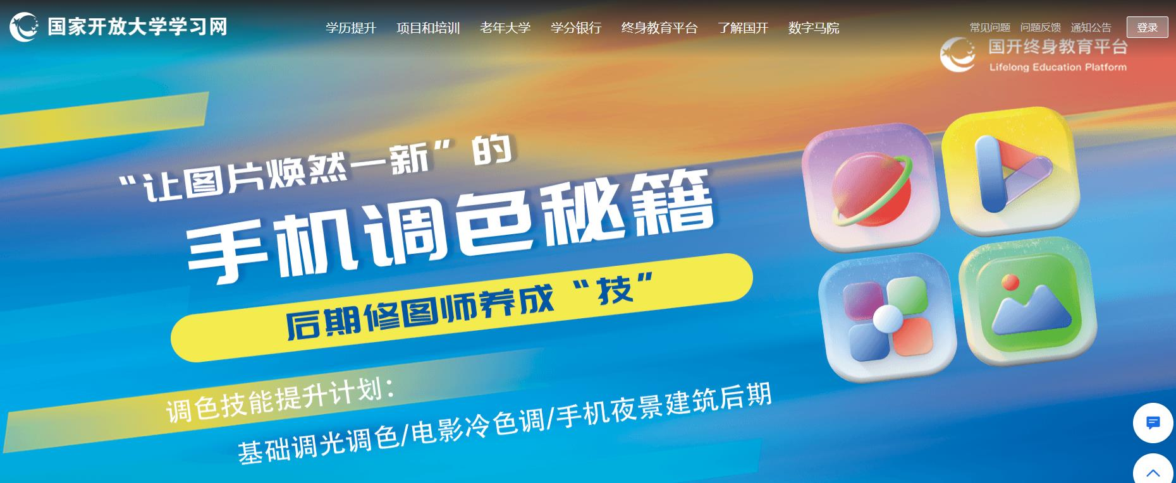
打开国家开放大学学习网（http://one.ouchn.cn/）,选择“登录”

Slide 4
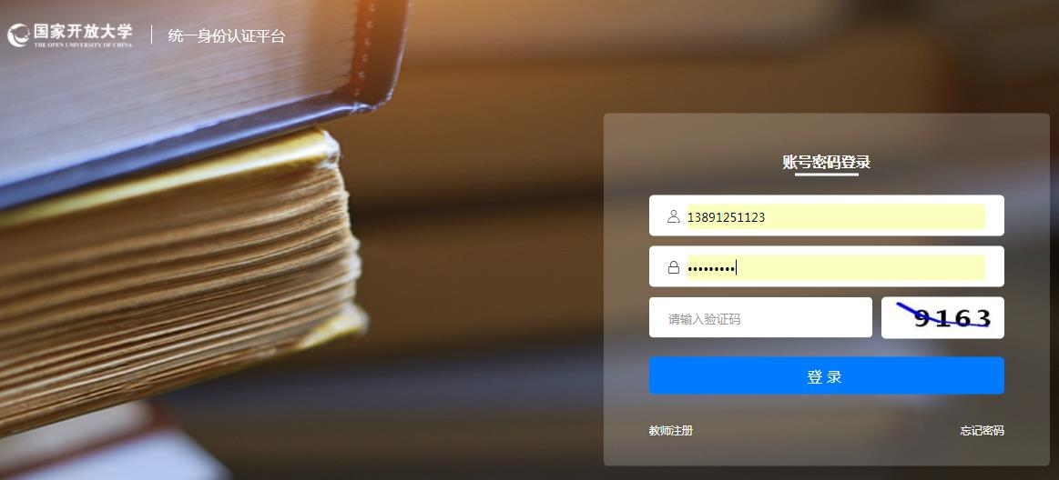
用“学号”和“Ouchn出生年月日”登录

Slide 5
点击“语言学概论”，进入课程
点击进入课程

Slide 6
课程考核说明
一、课程考核说明和实施要求
（一）本课程的考核对象是国家开放大学开放教育专科汉语言文学专业的学生。
（二）本考核说明依据国家开放大学“外国文学”课程教学大纲及主教材《欧美文学简史》（匡兴主编，中央电大出版社2006年12月）编写，是该课程考试命题的依据。
（三）本课程主要考核对主教材中涉及不同时期不同地区的文学特征、文学思潮流派及其有代表性的作家作品的握。
（四）考核要求分为了解、掌握、分析三个层次，要求如下：
（五）本课程的期末考试采取形成性考核和期末考试相结合的方式，形成性考核和期末考试均不要求双及格。形成性考核安排4次，由国家开放大学统一下发，占考核成绩的30%。
（六）本课程的期末考试采取开卷笔试的方式，时间长度为90分钟。
（七）试题类型包括“填空题”、“选择题”、“简答题”、“论述题”。试题难度分为较易、适中、较难三个等级，分别占卷面总成绩的40%、40%、20%。卷面成绩为100分，占总考核成绩的70%。

Slide 7
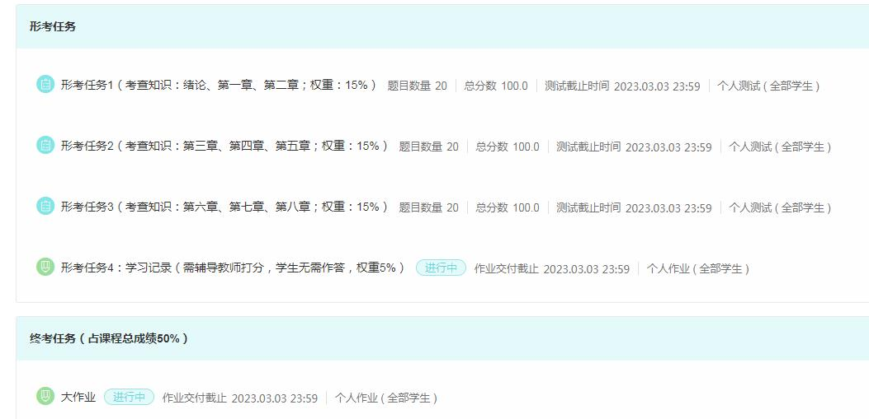
先查看考核说明，了解本门课程是怎么样进行考核，然后进行形成性考核答题，并且提交答题！ 提交后可以看到正确答案！ 形考任务再靠底下！作业截止时间1月8日！

Slide 8
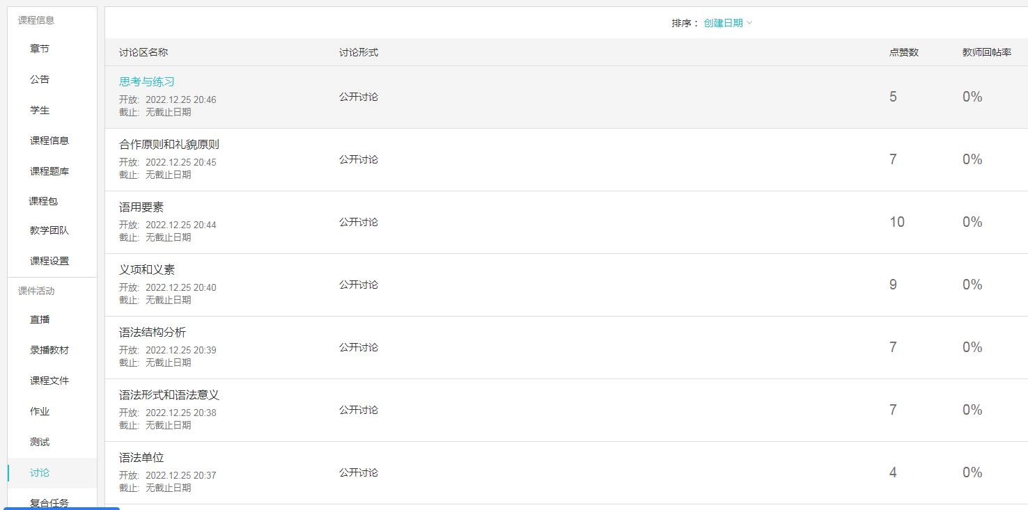
论坛发帖方法
点击课程讨论区发帖咨询交流

Slide 9
学习方法
1.学习普通语言学，需要有一定的具体语言学方面的知识为基础，这样才能便于理解有关问题。尤其是有关汉语的知识，你必须具备。在此之前，你已经学过《现代汉语专题》（第一学期）、《古代汉语专题》（第二学期）、《汉语语言要素教学》（第二学期），都是与本课程相关联的课程，将帮助你学好本课程。
2.语言学概论课程以人类的语言为研究对象，因而涉及的语言现象比较多。讲授语言学的基础知识和基本理论，涉及到语料分析的实例，多以汉语、英语的例子为主。如果你有一定的英语或其他外语基础，会有助于你理解这些语言知识和理论。
3.本课程理论性比较强，抽象的问题较多，因此你要多注意实践练习，通过必要的练习去掌握有关的知识，同时还应注意综合利用本课程多种教学媒体，加强自主学习。

Slide 10
如需帮助请联系我！
榆林分校教师联系方式：
电话：13891251123（微信同号）
QQ：185744330

Slide 11
祝大家学习愉快！！！

